Slide 1
Опыт работы по теме: «Развитие познавательно-исследовательской деятельности детей в процессе ознакомления с природой»
Подготовила воспитатель
I квалификационной категории: Годунко С.А.

Slide 2
«Люди, научившиеся…наблюдениям и опытам, приобретают способность сами ставить вопросы и получать на них фактические ответы, оказываясь на более высоком умственном и нравственном уровне в сравнении с теми, кто такой школы не прошёл».» К.Е. Тимирязев

Slide 3
Цель: развитие свободной творческой личности ребенка, посредством исследовательской деятельности детей.
Задачи:
Поддерживать интерес дошкольников к окружающей среде, удовлетворять детскую любознательность.
Формировать опыт выполнения правил техники безопасности при проведении опытов и экспериментов.
Развивать у детей познавательные способности (анализ, синтез, классификация, сравнение, обобщение);
Развивать мышление, речь – суждение в процессе познавательно – исследовательской деятельности: в выдвижении предположений, отборе способов проверки, достижении результата, их интерпретации и применении в деятельности.
Воспитывать стремление сохранять и оберегать природный мир, видеть его красоту, следовать доступным экологическим правилам в деятельности и поведении.

Slide 4
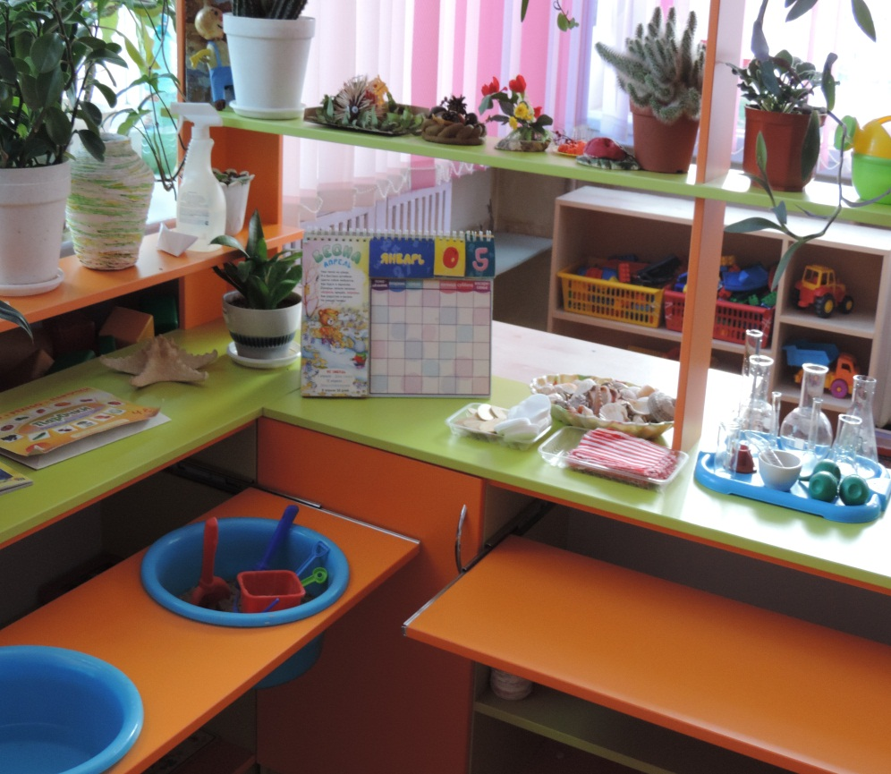
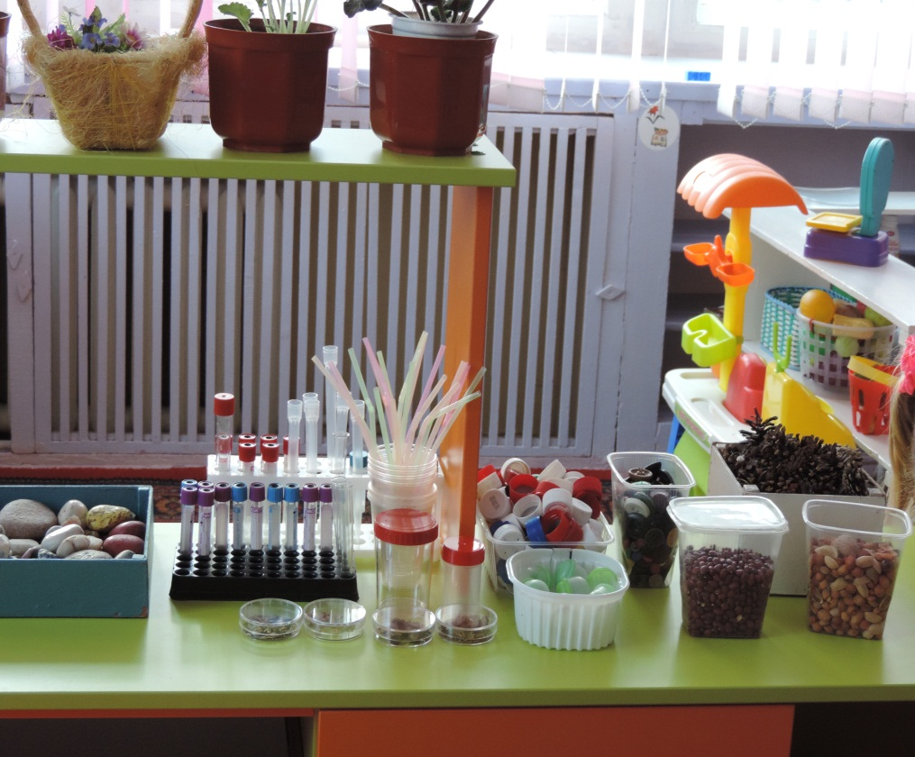
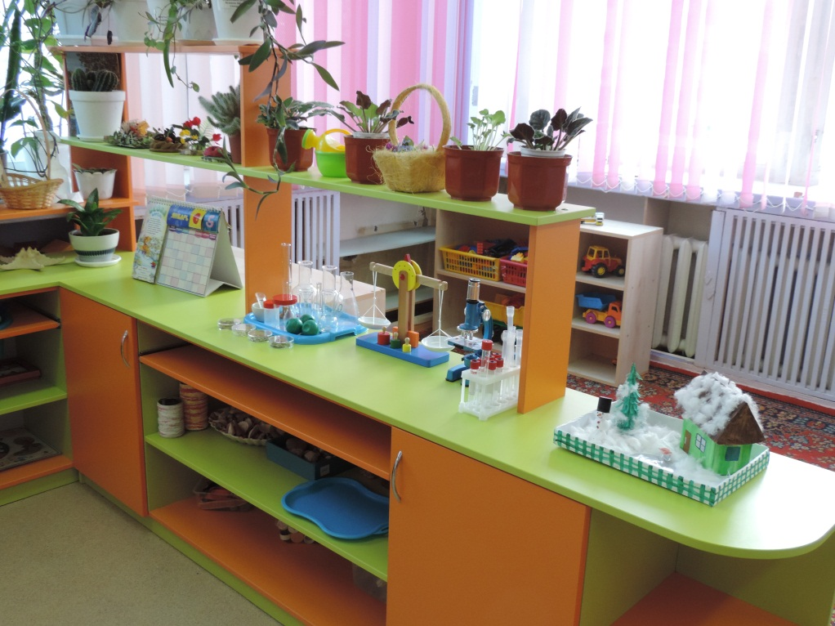
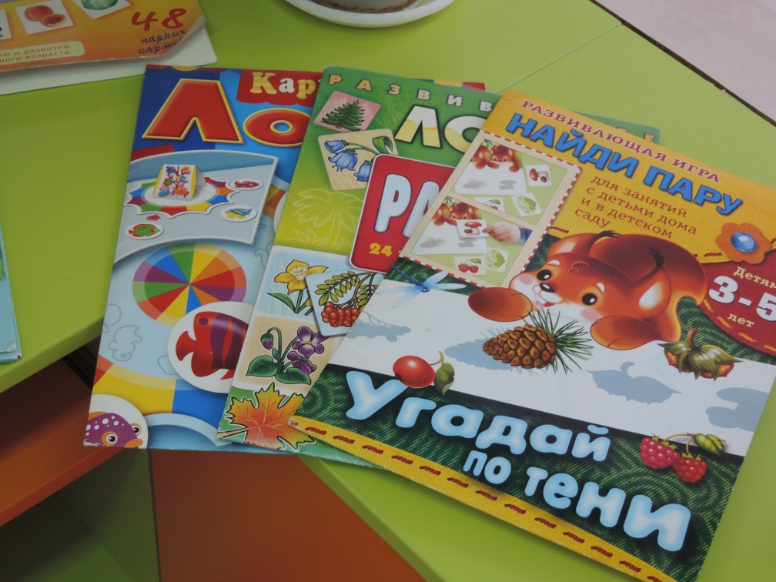

Slide 5
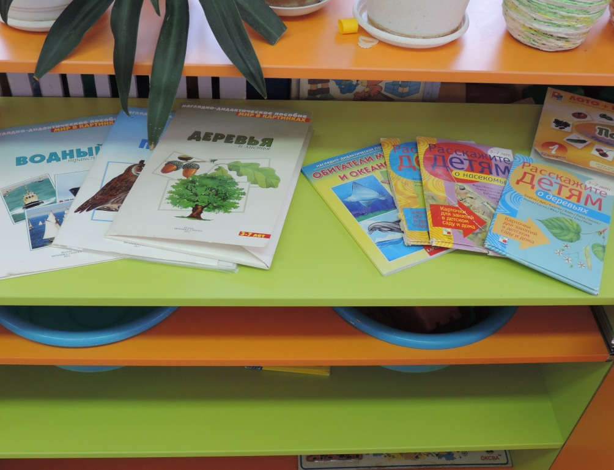
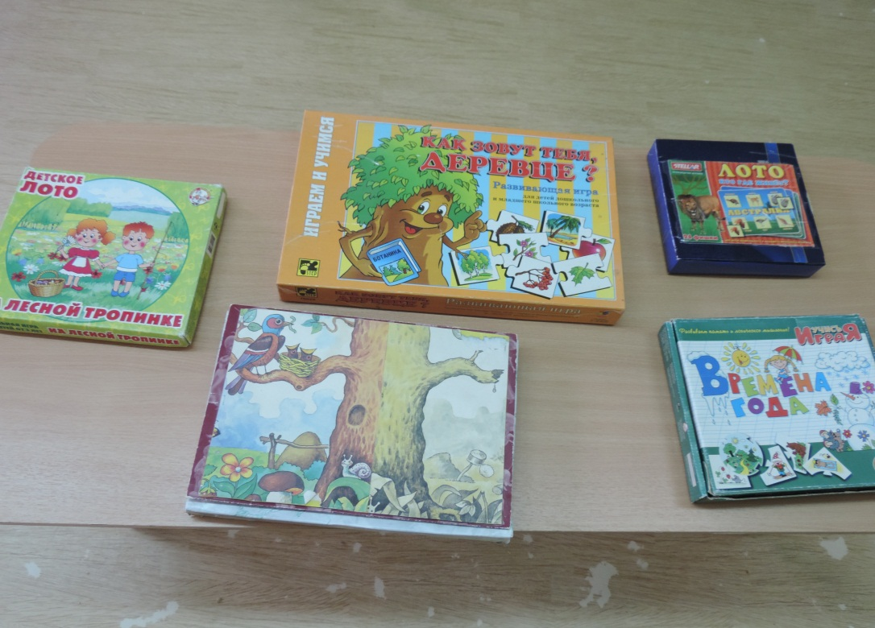
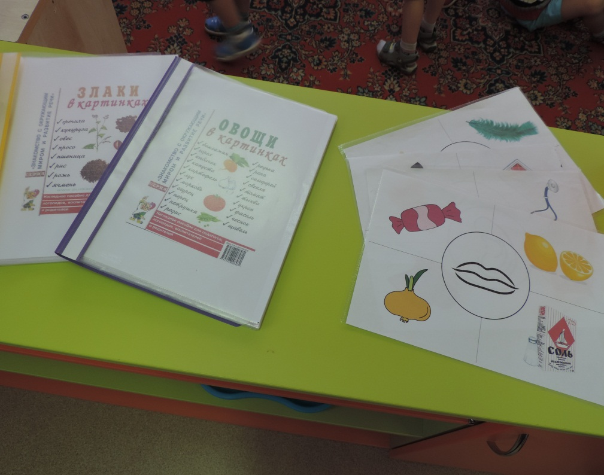
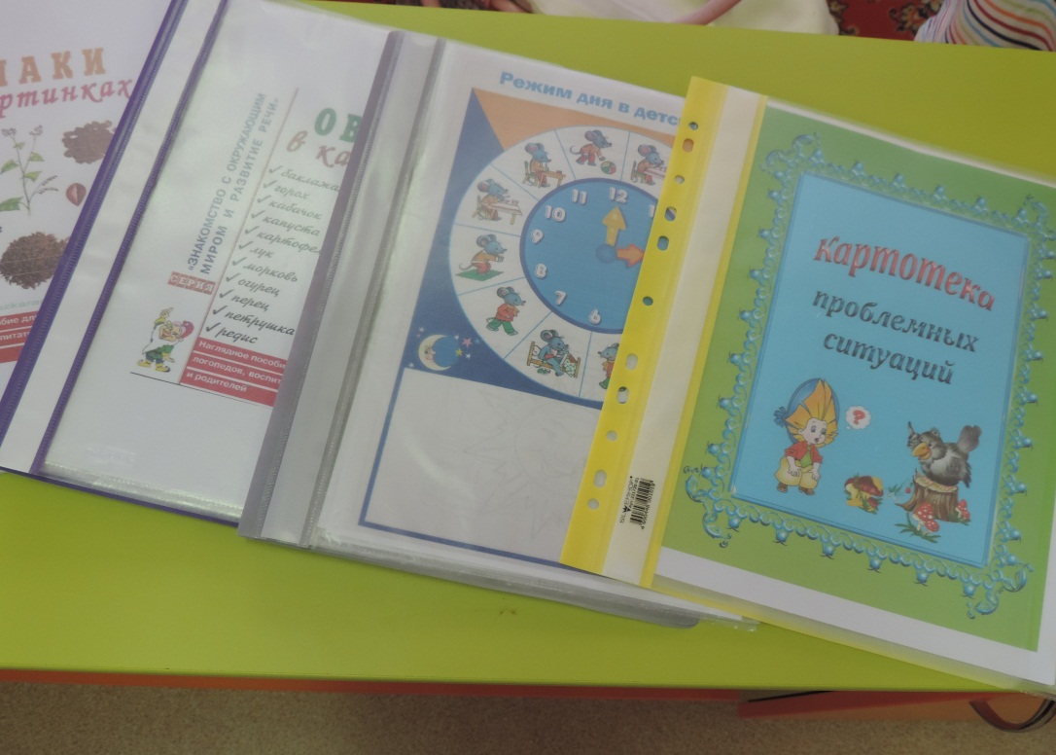

Slide 6
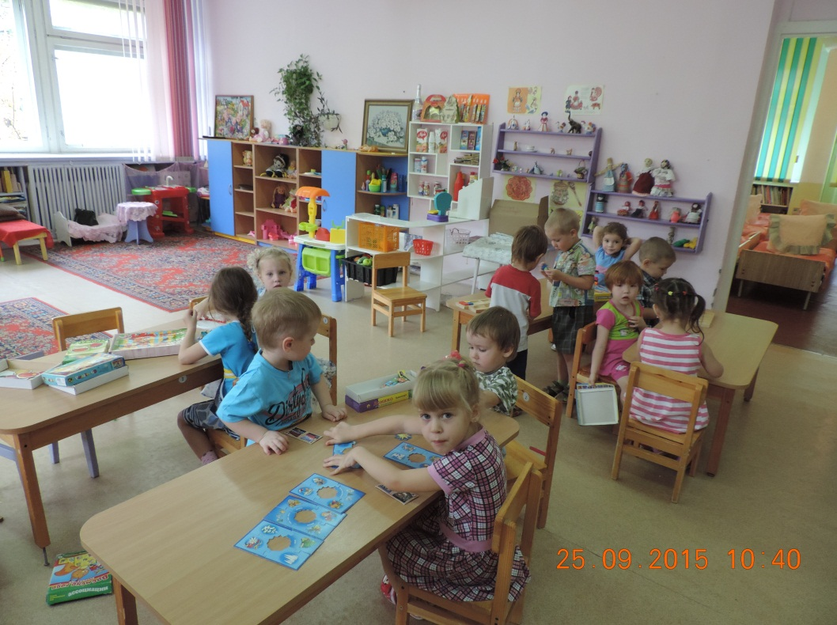
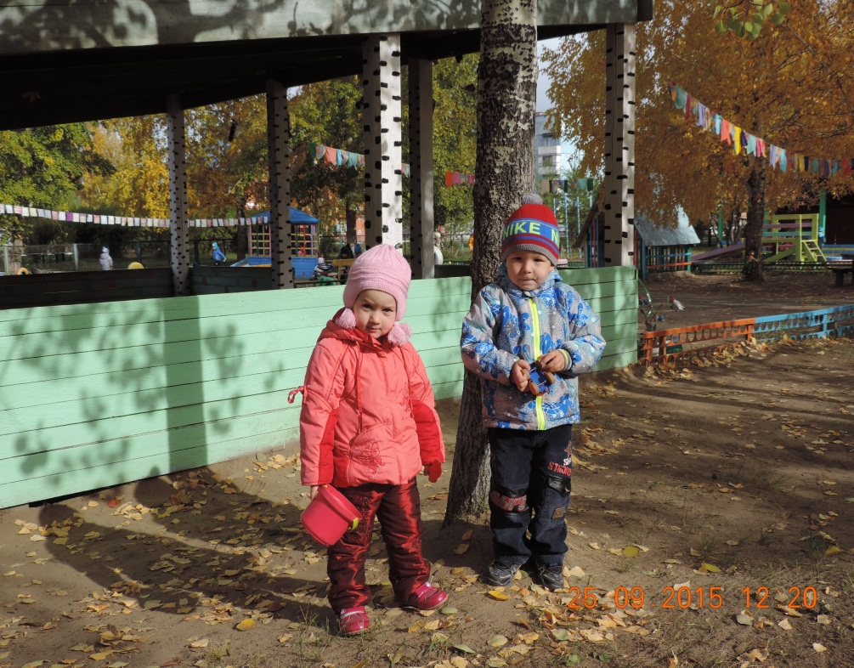
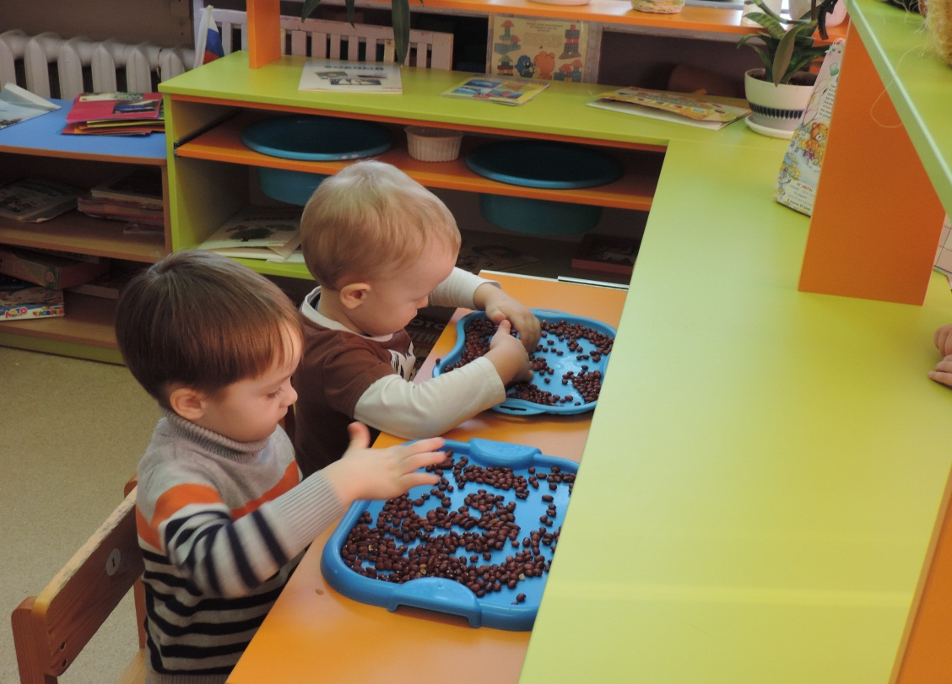

Slide 7
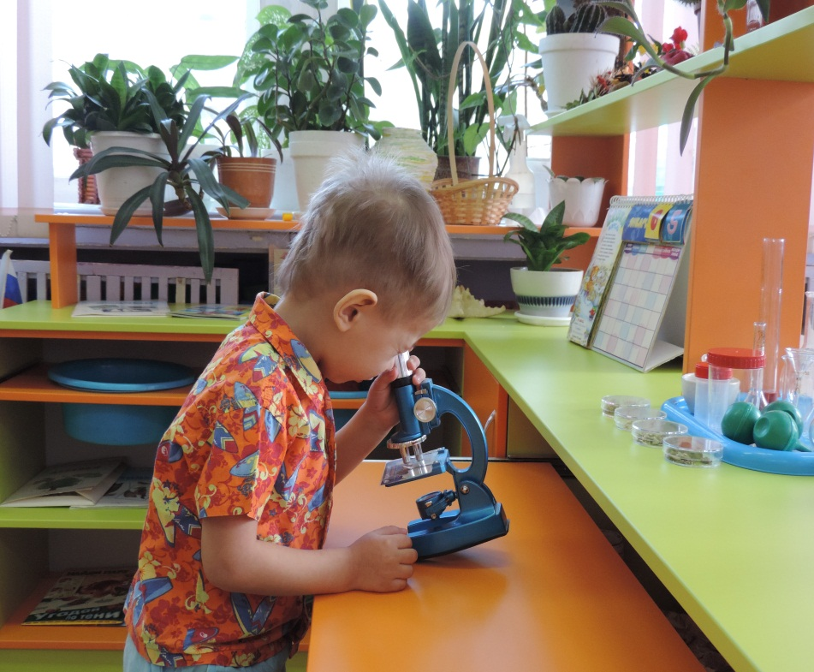
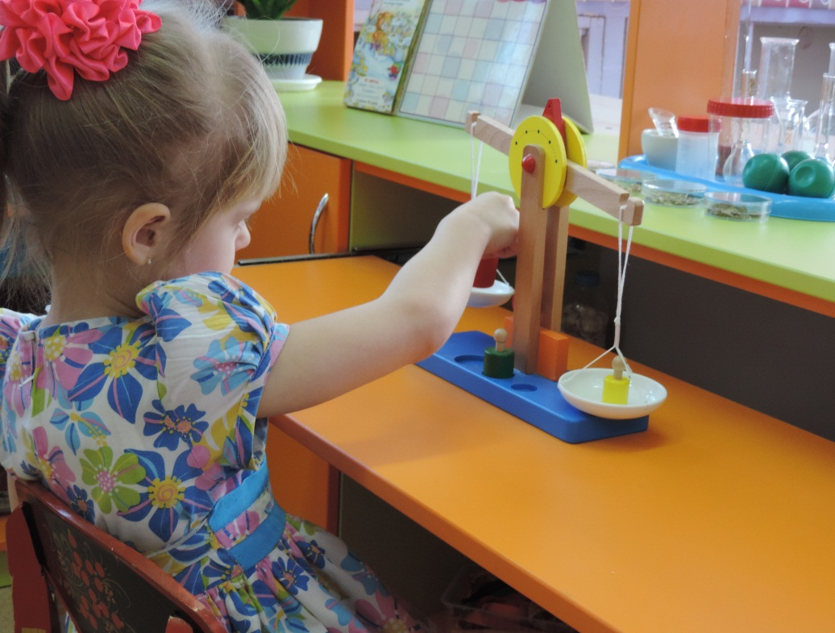
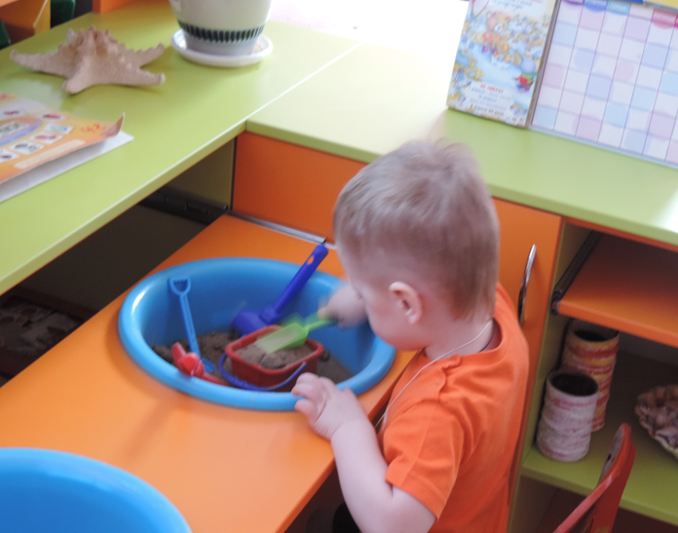

Slide 8
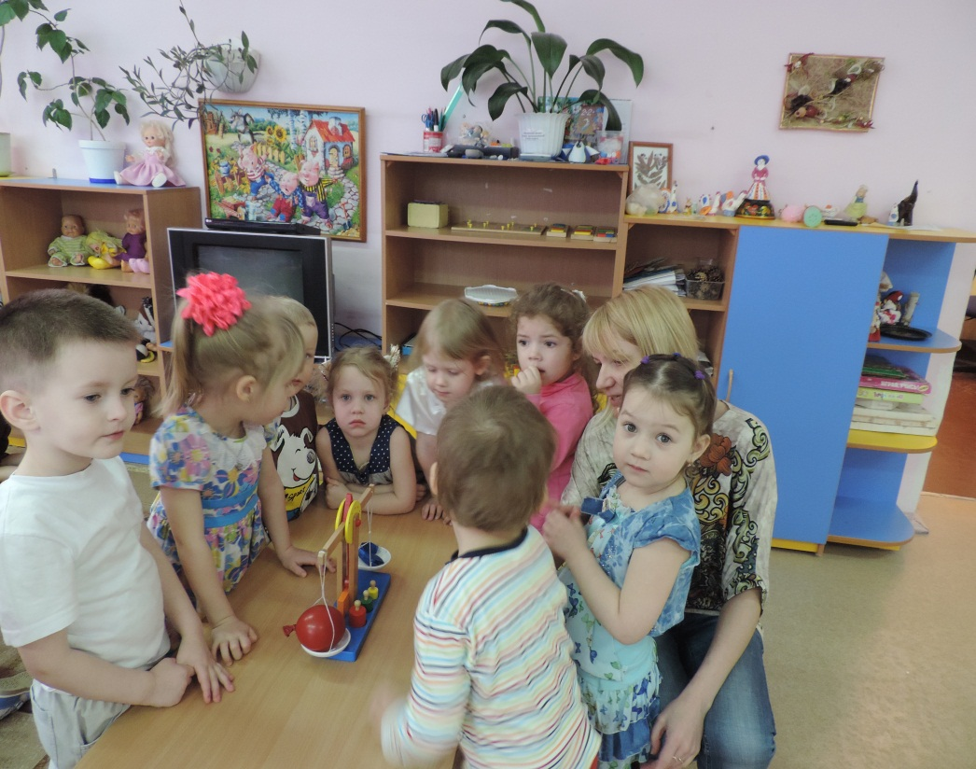
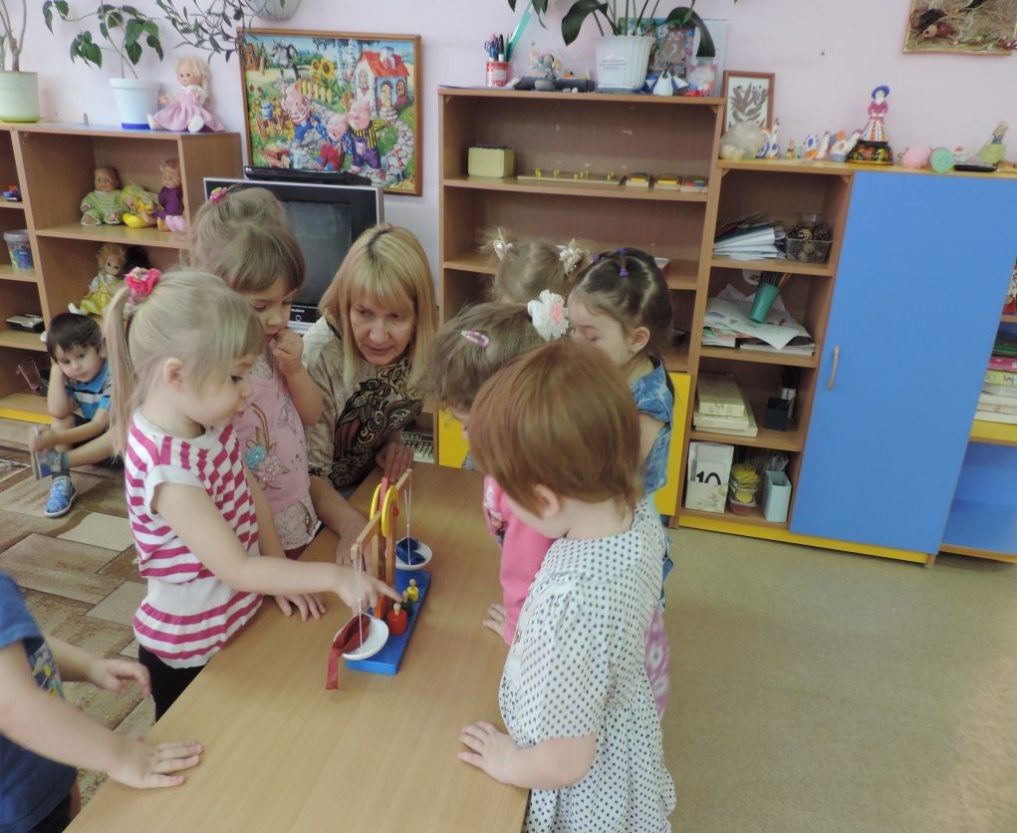

Slide 9
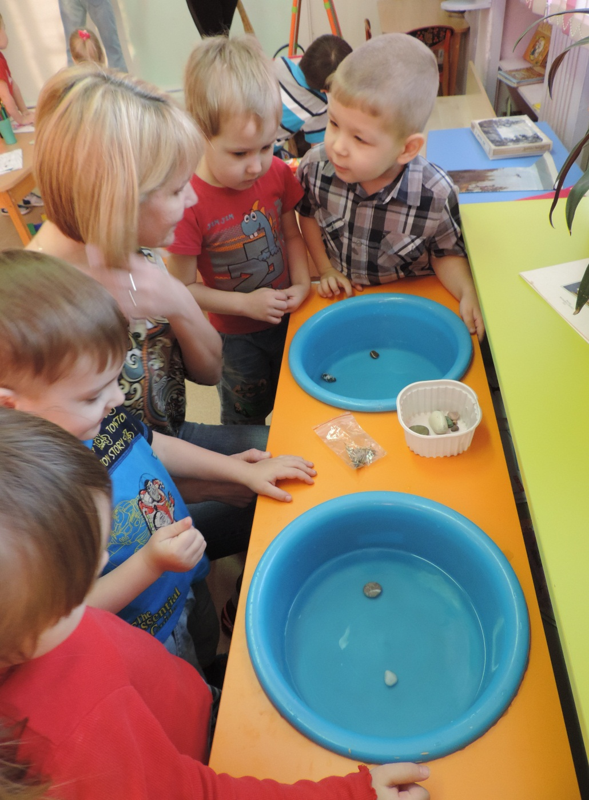
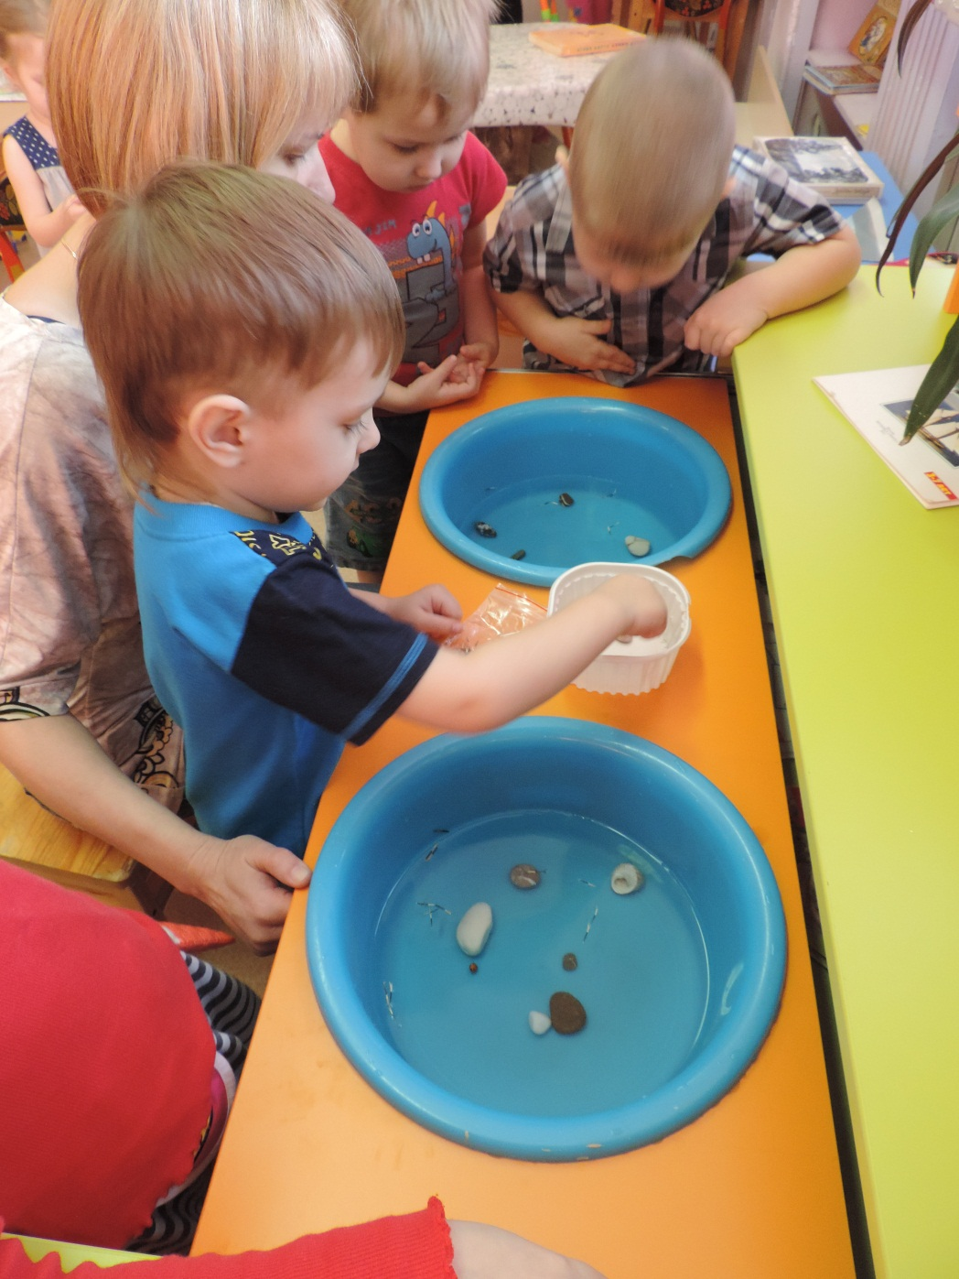

Slide 10
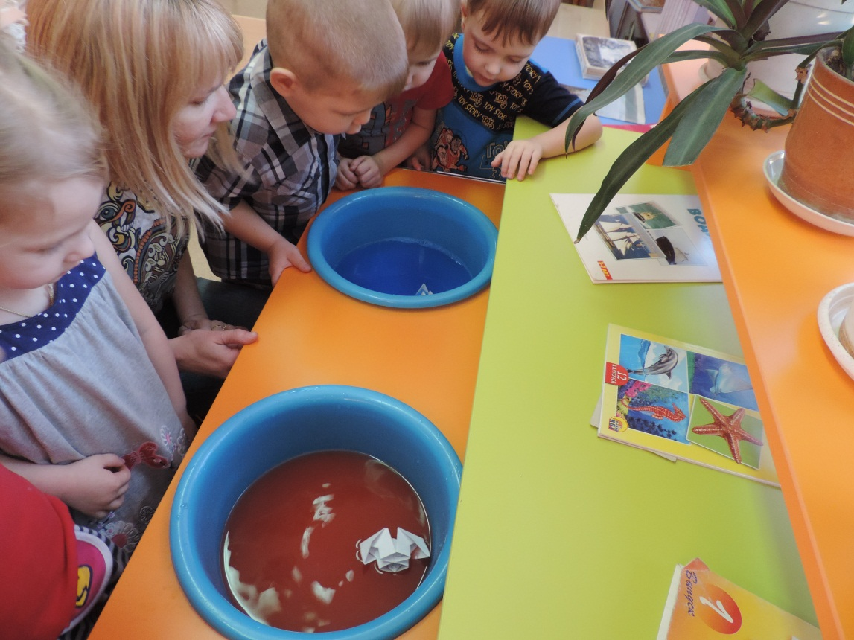
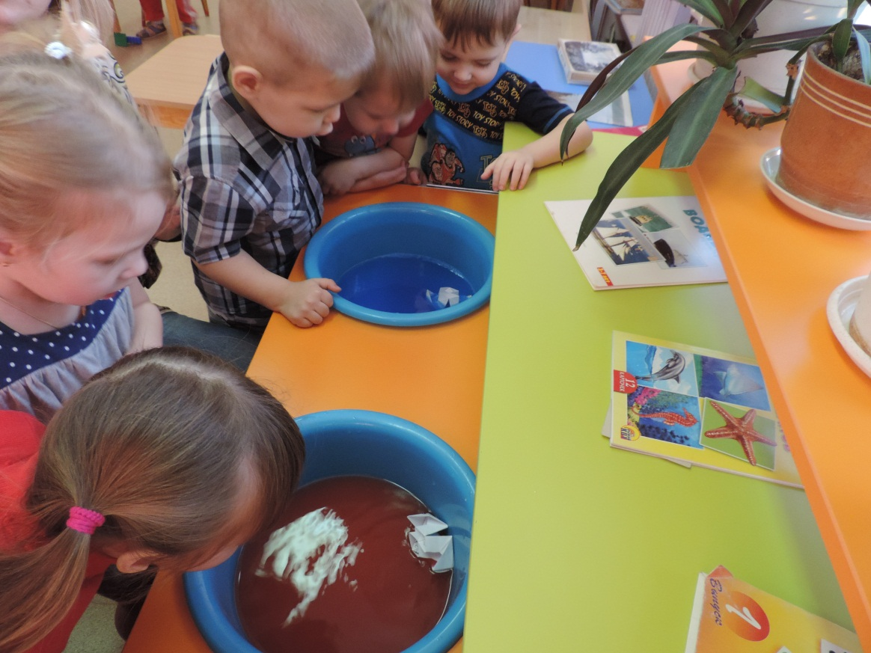

Slide 11
СПАСИБО ЗА ВНИМАНИЕ!

